Slide 1

2024 YILI
YÖNETİMİN GÖZDEN GEÇİRME TOPLANTISI
(YGG)
İNŞAAT MÜHENDİSLİĞİ

Slide 2

MİSYON-VİZYON-POLİTİKA
BİRİMİN MİSYONU
ABÜ İnşaat Mühendisliği Matematik, fen bilimleri ve mühendislik bilgilerini kullanarak, inşaat mühendisliği sistemlerini çözümleyen, tasarlayan ve uygulayabilen, sonuçları analitik değerlendirip yorumlayan, mesleki ve etik değerlere saygılı, işçi ve iş güvenliği konularında duyarlı, çevre bilincine sahip, ömür boyu öğrenmeyi, bilgiyi paylaşmayı ve araştırmayı benimseyen toplum ve sanayi ile bütünleşmiş inşaat mühendisleri yetiştirir.
BİRİMİN VİZYONU
ABÜ İnşaat Mühendisliği, bölgede, ülkede ve dünyada tesislerin altyapı ve üstyapı sistemlerini analiz edip çağdaş metotlarla çözebilen, ürettiği bilim ve teknolojiler ile ulusal ve uluslararası alanlarda yarışabilen mühendisler yetiştirmeyi hedeflemektedir.

Slide 3

SWOT (GZFT) ANALİZİ
GÜÇLÜ YÖNLER | ZAYIF YÖNLER | FIRSATLAR | TEHDİTLER
G1- %100 İngilizce eğitim verilmesi | Z1-Akademik personelin sayıca yetersiz olması | F1-OSB'ye yakın olunması | T1- Ülkemizde mezun inşaat mühendisi sayısının son yıllarda çok hızlı şekilde artması, sektörel rekabeti arttırmış ve bölümün tercih edilebilirliğini düşürmüştür.
G2-Deneyimli,farklı kültürlerden,genç,dinamik ve ulaşılabilir akademik kadro | Z2-Doktora programının olmaması | F2-T3-Antalya ve çevresinde bulunan ve açılması planlanan yeni üniversiteler | T2-Ekonomik krizin özellikle inşaat sektörünü etkilemesi.
G3-Farklı kültürlerden öğrencilerin birlikte çalışması | Z3- Laboratuvar alanlarının yetersiz olması | F3-İş hayatında İngilizce dilinin avantaj sağlaması | T3-F2 Antalya ve çevresinde açılması planlanan yeni üniversiteler
G4-Müfredatın ihtiyaçlara uygun olarak güncellenmesi | Z4-Öğretim üyelerinin ve araştırma görevlilerinin idari yüklerinin fazlalığı | F4-Uluslararası akademik personelin yurtdışı bağlantılarının öğrenciler açısından fırsat teşkil etmesi. | T4-Yatay geçiş yapıp giden öğrenciler
G5-Öğrenci odaklı olunması | Z5 - Laboratuvar ekipmanlarının yetersizliği | F5- Antalya'nın sosyokültürel ve ekonomik açıdan bir çok büyükşehire nazaran daha yaşanılabilir bir yer olması. | T5 - Mezun istihdamlarında belirli üniversitelerin tercih edilmesi
G6- Öğrencilerin Ulusal ve Uluslararası Yarışmalara katılabilmesi ve başarılı olması |  | F6- Yaşanan depremlerden sonra ülke çapında iyi yetişmiş inşaat mühendisi ihtiyacında oluşacak artış.
G8 - Öğrenci versiyonları kullanılarak mesleki bilgisayar programları eğitiminin öğrencilere verilmesi
G7-Öğrencilerin yarışma ve proje aşamalarında bölüm laboratuvarlarını kullanabilmesi
G8 - Öğrenciler açısından akademik personelin kolay erişilebilirliği.

Slide 4

PAYDAŞ BEKLENTİLERİ 1/2
PAYDAŞ ADI | PAYDAŞ OLMA NEDENİ | PAYDAŞ BEKLENTİSİ
Rektörlük | Kurumu Yönetme Sorumluluğu | Mevzuata Uyum,Akademik Başarı-Öğrenci Memnuniyeti
Dekanlık | Fakülte Yönetme Sorumluluğu | Mevzuata Uyum,Akademik Başarı-Öğrenci Memnuniyeti
Bölüm Akademik Personeli | Akademik Hizmet Verme Sorumluluğu | Öğrenci Başarısı-Akademik Çalışmalar İçin Destek-Güçlü İletişim ve Empati-Kurumsal Yapı
İdari Personel | İdari Hizmet Verme Sorumluluğu | Güçlü İletişim ve Kurumsal Yapı
YÖK | Mevzuat Yaratıcı Üst Kurum | Mevzuata Uyum, Eğitim ve araştırma alanlarında başarı
Devam Eden Öğrenci | Hizmeti kullanan | Kaliteli Eğitim,Kariyer Planlama,Güçlü İletişim, Kurumsal Yapı
Mezun Öğrenci | Hizmetten Faydalanmış Olması,Kurumun Dış Yüzü | Etkin İletişim,Kariyer Planlaması,Marka Değeri Artışı
Potansiyel Öğrenci | Tercih Etme Olasılığı | Etkin İletişim
Üniversiteler | Ortak Pazarda Rekabet,Bilgi Paylaşımı | Sürdürülebilir Bilgi Paylaşımı, Etkili iletişim, Ortak Araştırma-Geliştirme Faaliyetleri

Slide 5
PAYDAŞ BEKLENTİLERİ 2/2
PAYDAŞ ADI | PAYDAŞ OLMA NEDENİ | PAYDAŞ BEKLENTİSİ
TÜBİTAK | Hibe Sağlayıcı | Projeler Üretilerek Bilimin Yaygınlaştırılması
Öğrenci Velileri | Dolaylı Müşteri | Kaliteli Eğitim,Sosyal İmkanlar,Kariyer Planlama,Güçlü İletişim, Kurumsal Yapı
AOSB | Üniversite-Sanayi İşbirliği | Sürdürülebilir İşbirliği,Problemlere Bilimsel Çözüm,Nitelikli Mezun ve Stajyer
Medya | Tanıtım ve Reklam | Doğru ve Zamanında İletilen Bilgi,Güçlü İletişim
İnşaat Mühendisleri Odası | İşbirliği | İnşaat Mühendisleri arasında iletişim, seminer vb. işbirlikleri
Yapı Topluluğu | Öğrenci aktiviteleri | Öğrrenci aktivitelerinin oluşturulması, seminer ve konferans düzenlenmesi
YÖKAK ve ISO Bağımsız Dış Denetçi | Kalite Denetimleri | YÖKAK ve ISO kapsamında kalite çalışmalarının gerçekleştirilmesi.
Kısmi zamanlı çalışan öğrenciler | Hizmet Üretme | Ücret, Verimli Çalışma Ortamı ve İş Üretme, Tecrübe edinme
TÜBİTAK | Hibe Sağlayıcı | Projeler Üretilerek Bilimin Yaygınlaştırılması

Slide 6

MEVCUT KAYNAKLAR ve İHTİYAÇLAR
(FİZİKİ, MALZEME, TEÇHİZAT, EKİPMAN vb.)
KAYNAK ADI | BİRİMİ | MEVCUT | İHTİYAÇ | İHTİYAÇ NEDENİ
Yapısal Tasarım Lab. | İnşaat Müh. | Mevcut |  | YÖK
Malzeme Lab. | İnşaat Müh. | Mevcut |  | YÖK
Geoteknik Lab. | İnşaat Müh. | 0 | 1 | YÖK
Mekanik Lab. | İnşaat Müh. | 0 | 1 | YÖK
Ulaştırma | İnşaat Müh. | 0 | 1 | YÖK
Hidrolik Lab. | İnşaat Müh. | 0 | 1 | YÖK

Slide 7
MEVCUT KAYNAKLAR ve İHTİYAÇLAR
(İŞ GÜCÜ-İNSAN KAYNAĞI)
KAYNAK ADI | BİRİMİ | MEVCUT | İHTİYAÇ | İHTİYAÇ NEDENİ
Hidroloji ABD | İnşaat Müh. | 1 | 0
Yapı ABD | İnşaat Müh. | 2 | 0
Ulaştırma ABD | İnşaat Müh. | 1 | 0
Malzeme ABD | İnşaat Müh. | 1 | 0
Zemin Mekaniği ABD | İnşaat Müh. | 0 | 1 | YÖK Asgari Kriterlerini Sağlama
Mekanik ABD | İnşaat Müh. | 0 | 1 | YÖK Asgari Kriterlerini Sağlama
Araştırma Görevlisi | İnşaat Müh. | 3 | 0

Slide 8
SKORU YÜKSEK OLAN ve AKSİYON GEREKTİREN RİSKLER
Riskin Tanımı : | Akademik personelin sayıca yetersiz olması. (YÖK Asgari Kriteri)
Termin Tarihi : | 30.09.2024
Sorumlu Birim : | Rektörlük
Önleyici Faaliyet : | Akademik personel alınması.
Riskin Tanımı : | Laboratuvar ekipmanlarının yetersizliği (YÖK Asgari Kriteri)
Termin Tarihi : | 29.12.2024
Sorumlu Birim : | Rektörlük
Önleyici Faaliyet : | Laboratuvar ekipmanlarının artırılması.
Riskin Tanımı : | Laboratuvar alanlarının yetersiz olması
Termin Tarihi : | 29.12.2024
Sorumlu Birim : | Rektörlük
Önleyici Faaliyet : | Laboratuvarlar alanlarının artırılması.

Slide 9
PAYDAŞ GERİBİLDİRİMLERİ
(ANKET ANALİZLERİ)

Slide 10
PAYDAŞ GERİBİLDİRİMLERİ
(ANKET ANALİZLERİ)

Slide 11
PAYDAŞ GERİBİLDİRİMLERİ
(ANKET ANALİZLERİ)

Slide 12
PAYDAŞ GERİBİLDİRİMLERİ
(ANKET ANALİZLERİ)

Slide 13
PAYDAŞ GERİBİLDİRİMLERİ
(HAYATA GEÇİRİLEN ÖNERİLER ve AKSİYON ALINAN ŞİKAYETLER)
Birimimize gelen öneri ve şikayet bulunmamaktadır.

Slide 14
DÜZELTİCİ-ÖNLEYİCİ FAALİYETLER
Bulgu (DF) Tanımı : | İç ve dış paydaşların katkıları ve görüşleriyle oluşturulan ders içeriği sayısı (Zorunlu - Seçmeli)
Termin Tarihi : …. | 01.02.2024
Yapılan Geçici Faaliyet :….
Yapılan Kalıcı Faaliyet :….. | Bölüm seçmeli ders havuzuna Yapı Bilgi Modellemesi (BIM) dersinin eklenmesi.
Bulgu (DF) Tanımı : | İlgili Yılda Gerçekleştirilen Erasmus Anlaşma Başvuru Sayısı
Termin Tarihi : …. | 01.06.2024
Yapılan Geçici Faaliyet :….
Yapılan Kalıcı Faaliyet :….. | Öğrenci değişim komisyonunun Erasmus anlaşmaları hakkında bölüm akademisyenleri bilgilendirmesi ve başvuruları düzenlemesi.

Slide 15
DÜZELTİCİ-ÖNLEYİCİ FAALİYETLER
Bulgu (DF) Tanımı : | ABÜ adresli atıf sayısı
Termin Tarihi : …. | 30.09.2024
Yapılan Geçici Faaliyet :….
Yapılan Kalıcı Faaliyet :….. | Akademik personel alımı.
Bulgu (DF) Tanımı : | Diğer uluslararası hakemli dergilerde yayınlanmış makale
Termin Tarihi : …. | 30.12.2024
Yapılan Geçici Faaliyet :….
Yapılan Kalıcı Faaliyet :….. | Laboratuvar imkanlarının geliştirilmesi.

Slide 16
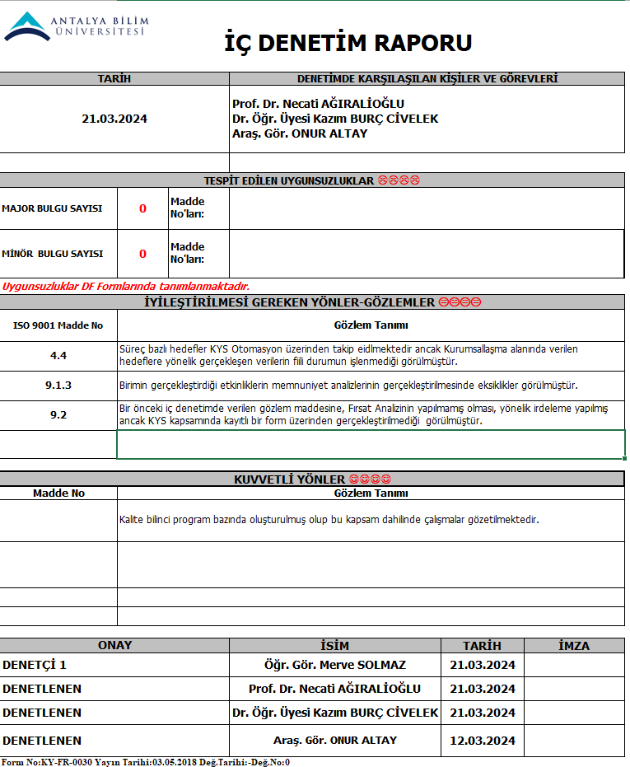
İÇ DENETİM SONUCUNA DAYALI ÖZ DEĞERLENDİRME ve GÖRÜŞLERİNİZ
Bölümümüz iç denetimini üç adet gözlem ile %97 başarı ile tamamlamıştır.
Bölüm akademik kadrosunun ve laboratuvar imkanlarının YÖK asgari şartlarına göre genişletilmesi gelecek yıllarda hedeflenen SPİK hedeflerinin sağlanması ve öğrenci memnuniyetinin arttırılmasında etkili olacaktır.

Slide 17
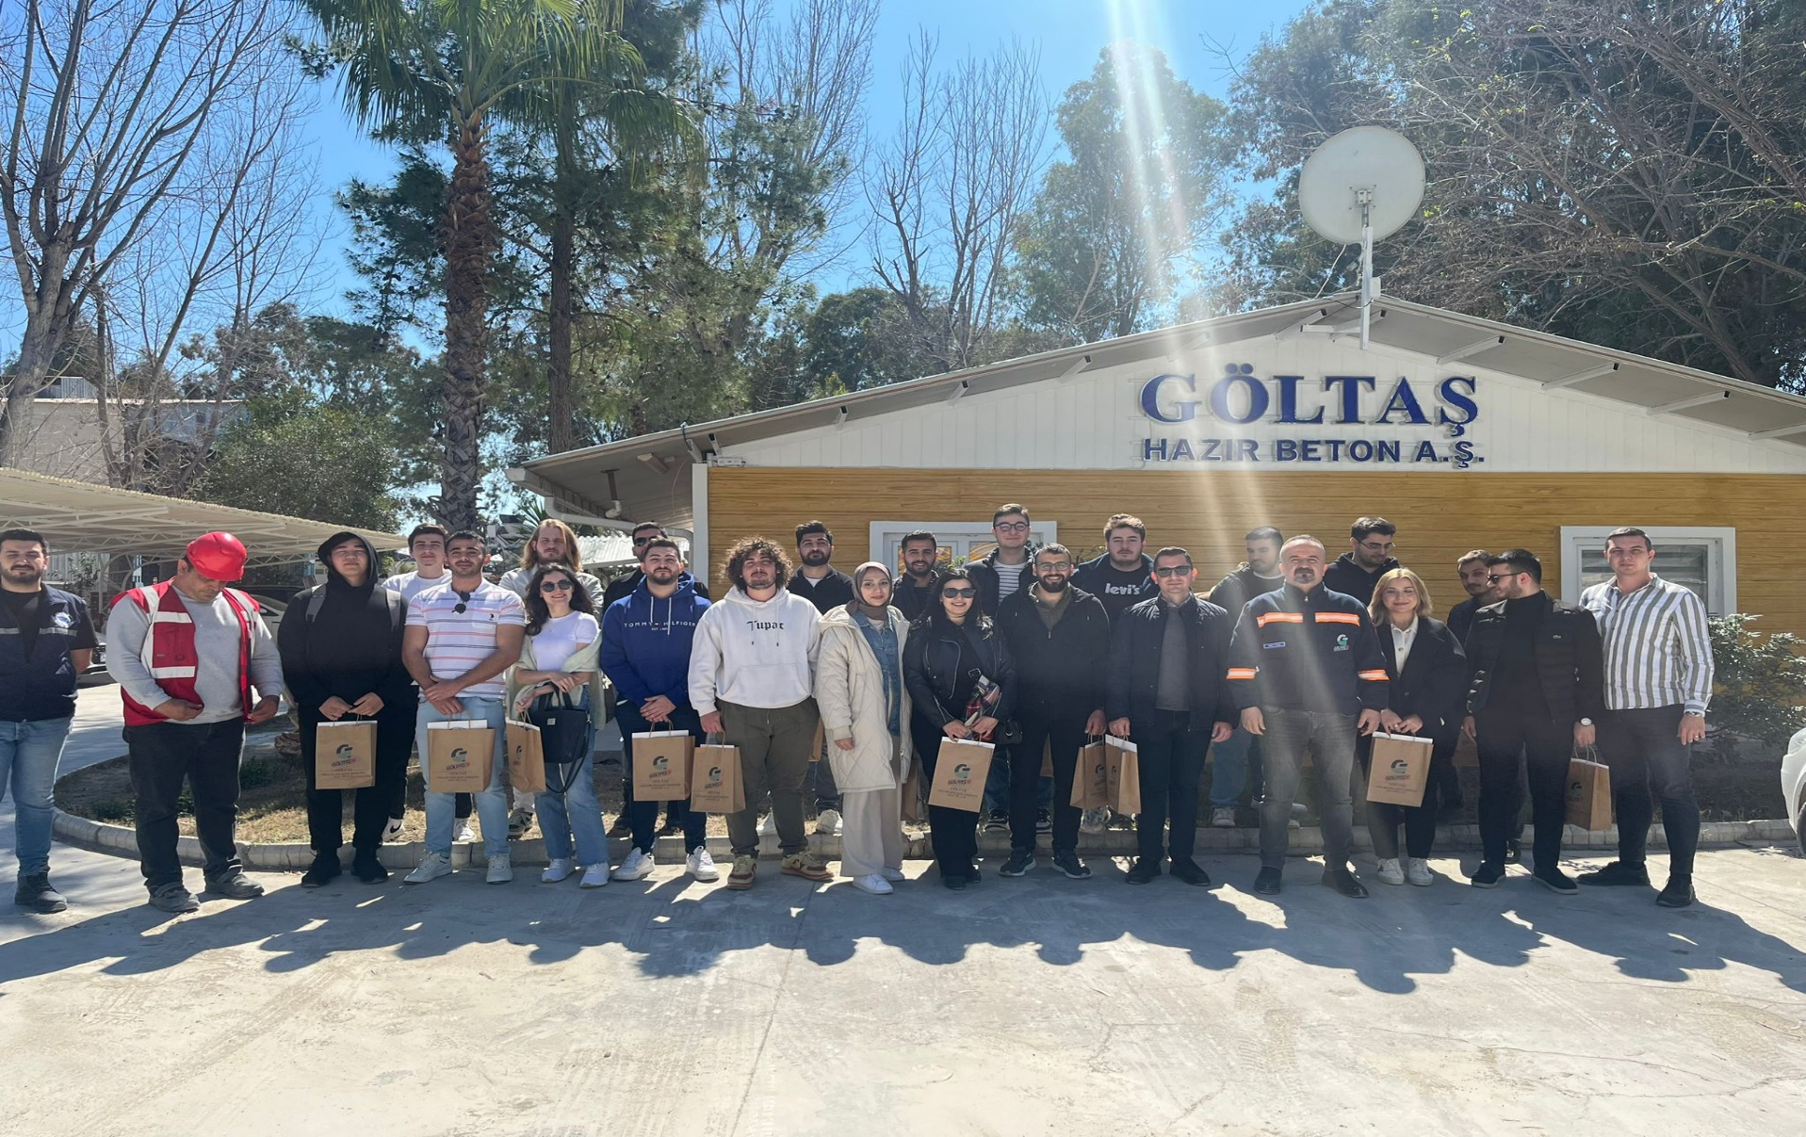
FARKLI VE İYİ UYGULAMA ÖRNEKLERİ
Teknik Gezi
Göltaş Hazır beton tesisine teknik gezi düzenlendi.

Slide 18
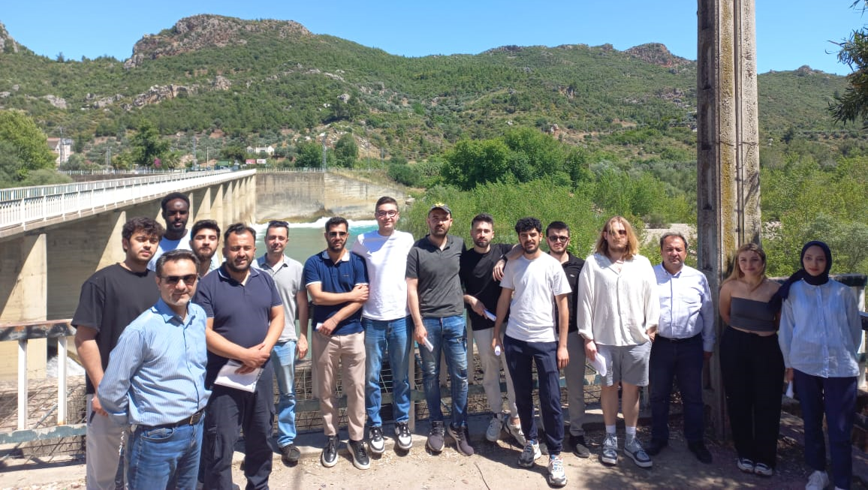
FARKLI VE İYİ UYGULAMA ÖRNEKLERİ
Teknik Gezi
DSİ 13. Bölge Müdürlüğünün katkılarıyla Hidrolik dersi kapsamında Oymapınar Barajı ve Köprüçay Regülatörü ‘ne teknik gezi düzenlemiştir.

Slide 19

SÜREKLİ İYİLEŞTİRME ÖNERİLERİ
Akademik performans değerlendirme sürecinde toplanan verilerin SPİK karnelerine bağlanması kalite hedeflerinin takibini kolaylaştıracaktır.

